Slide 1

DTN
권원식 김정훈 송인서 안병하 이창렬

Slide 2
축 설정
오프라인
영화 제작자 / 작곡작사가
영화관 애호가
전문가
비전문가
평론가
인터넷 플랫폼 / 커뮤니티
이용자
온라인

Slide 3
설문 조사 내용 정리
성별 / 나이 / 커뮤니티 앱 사용 여부 / 불편한 점 / 앱 개발 시 사용 의향 / 앱 개선점

Slide 4
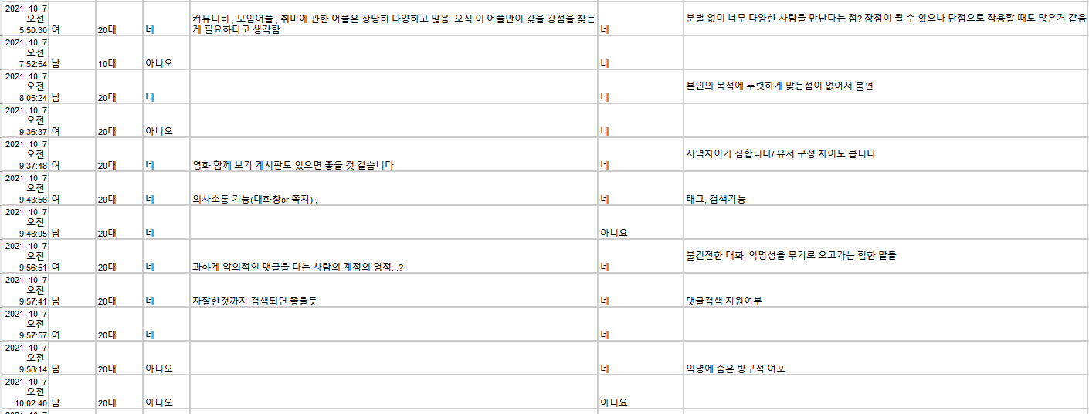
설문 조사 내용 정리
기존 커뮤니티 불편한 점
익명성, UI 문제, 커뮤니티 관리 문제 등
개선점
광고 지양, 익명성과 커뮤니티 관리, 의사소통 기능, 세부 검색 기능 등
설문 결과의 일부

Slide 5
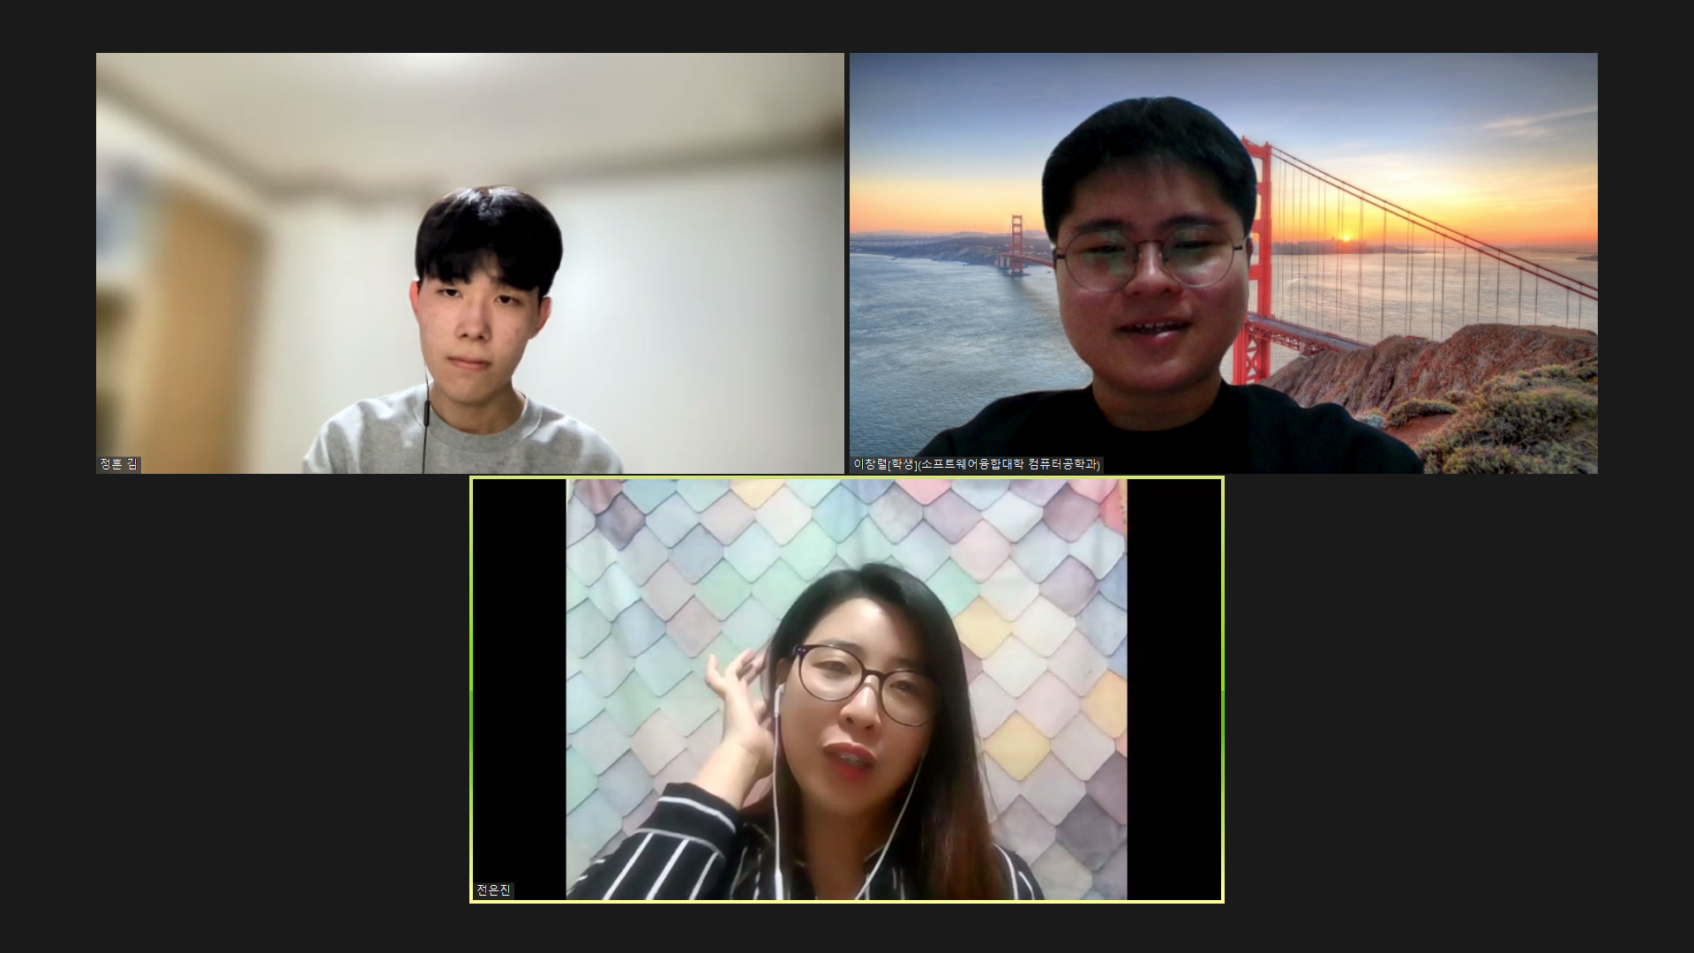
인터뷰 – 전은진 교수님 / 전문가
첼리스트, 작평가, 대학교수

Slide 6
인터뷰 – 전은진 교수님 / 전문가
직업과 나이가 어떻게 되나요?
34세, 첼리스트, 작평가, 대학교수
경력과 활동에 대해 이야기 해 주세요.
첼로 전공, 포스트모던음악학과, 석박사, 공연(팀, 개인)
인맥은 어떻게 쌓으셨나요?
학교 동문, sns, 비즈니스 모임 등

Slide 7
인터뷰 – 전은진 교수님 / 전문가
전문가와 대중의 시선이 다를 때가 있는데, 이에 대해 어떻게 생각하나요?
문화 예술은 주관적인 분야라 정답 오답이 명확하지 않다.
이러한 앱이 있으면 어떨까요?
좋을 것 같다.
앱에 넣을 만한 색다른 요소가 있을까요?
MBTI에 따른 분류, 음악 장르 같은 것이 아닌 다른 것을 이용한 분류(색, 음악 외 취향 등) 등

Slide 8

인터뷰 – 개발자 / 소융 18학번
풀스택 엔지니어, 서버 백앤드 개발

Slide 9
인터뷰 – 개발자 / 소융 18학번
직업과 나이가 어떻게 되나요?
23세, 스타트업 풀스택 엔지니어, 서버 백앤드 개발
평소 생활 패턴이 어떻게 될까요?
9시 45분 출근, 10시 30분 업무 공유 미팅, 1시 30분 점심 식사, 8시 퇴근
경력에 대해 말씀해 주세요.
외주 풀스택 웹페이지 개발 6년차, 스타트업 4년차

Slide 10
인터뷰 – 개발자 / 소융 18학번
커뮤니티를 사용하시나요?
네이버 카페
저희의 앱을 평가해주세요.
컨셉은 좋으나 기존의 커뮤니티가 많기 때문에 사업적으로는 힘들어 보인다.
커뮤니티 앱을 만들 때의 유의할 점이나 추천하는 프로그램이 있을까요?
트래픽 비용의 발생, 커뮤니티 모니터링 등. NodeJS, 라라벨 등을 추천.

Slide 11
감사합니다

